Slide 2
第二十六讲
构建人类命运共同体

Slide 3
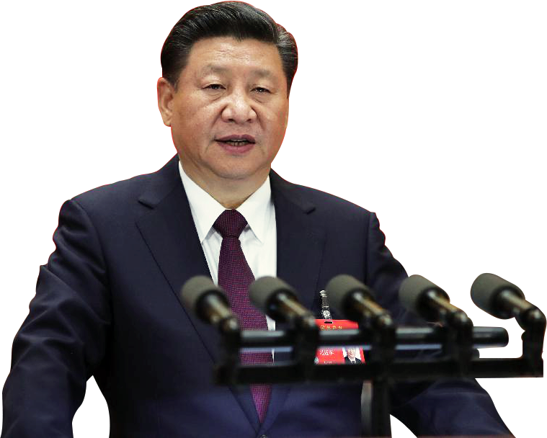
我们呼吁，各国人民同心协力，构建人类命运共同体，建设持久和平、普遍安全、共同繁荣、开放包容、清洁美丽的世界。
——2017年10月18日，习近平在中国共产党
第十九次全国代表大会上的报告

Slide 5
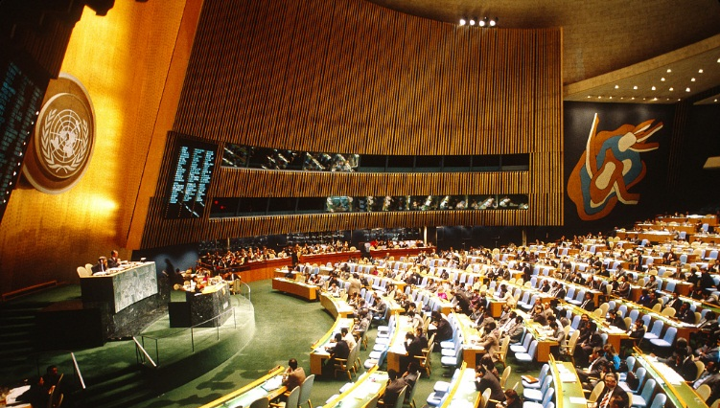
构建人类命运共同体重要战略思想，是习近平总书记着眼人类发展和世界前途提出的中国理念、中国方案，受到国际社会的高度评价和热烈响应，已被多次写入联合国文件，产生日益广泛而深远的国际影响，成为中国引领时代潮流和人类文明进步方向的鲜明旗帜。

Slide 6
问题与思考
为什么说当今世界，人类正处在大发展大变革大调整时期？
怎样理解中国要始终不渝走和平发展道路？
构建人类命运共同体的主要内涵是什么？
如何推动构建人类命运共同体？

Slide 7
本讲内容
一、人类生活在同一个地球村里
二、始终不渝走和平发展道路
三、建设持久和平、普遍安全、共同繁荣、 开放包容、清洁美丽的世界
四、积极发展全球伙伴关系
五、积极参与全球治理体系改革和建设

Slide 8
一、人类生活在同一个地球村里
宇宙只有一个地球
人类共有一个家园

Slide 9
当今世界，人类正处在大发展大变革大调整时期
世界多极化
经济全球化
社会信息化
文化多样化
新一轮科技革命和产业革命
和平 发展 合作 共赢

Slide 10
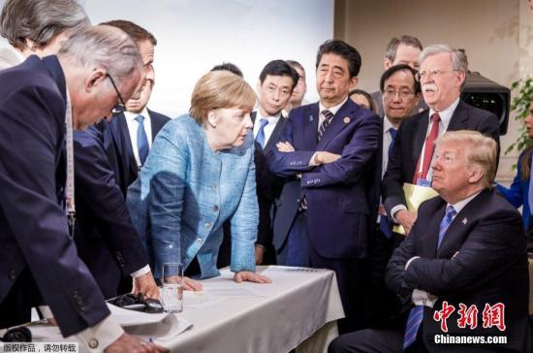
人类也正处在一个挑战层出不穷、风险日益增多的时代
和
平
赤字
发
展
赤字
治
理
赤字
世界经济增长乏力，金融危机阴云不散，发展鸿沟日益突出，兵戎相见时有发生，冷战思维和强权政治阴魂不散，恐怖主义、网络安全、重大传染性疾病、气候变化等非传统安全威胁持续蔓延。

Slide 11
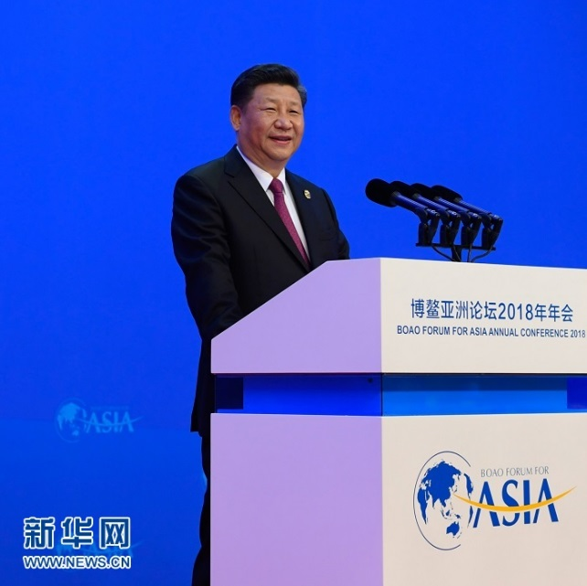
和平与发展是世界各国人民的共同心声
冷战思维、零和博弈愈发陈旧落伍，妄自尊大或独善其身只能四处碰壁。
——2018年4月10日，习近平在博鳌亚洲论坛2018年年会开幕式上的主旨演讲

Slide 12
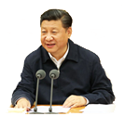
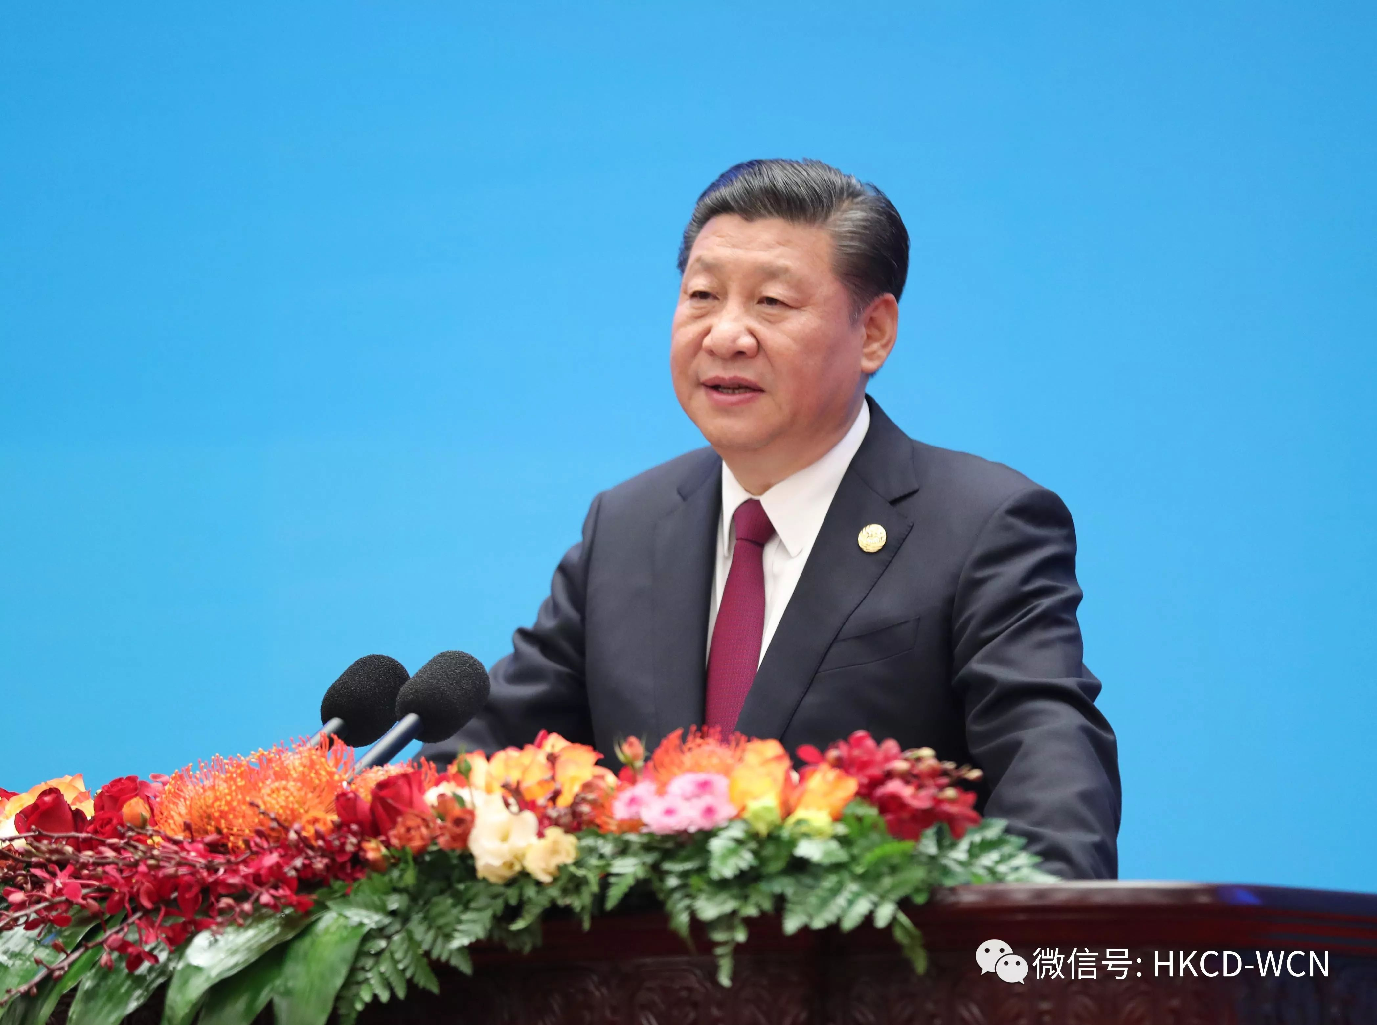
这个世界，各国相互联系、相互依存的程度空前加深，人类生活在同一个地球村里，生活在历史和现实交汇的同一个时空里，越来越成为你中有我、我中有你的命运共同体。
语
——2013年3月23日，习近平在莫斯科国际关系学院的演讲

Slide 13
二、始终不渝走和平发展道路
中国梦需要和平
只有和平才能实现梦想

Slide 14
坚持走和平发展道路，是中国根据时代发展潮流和国家根本利益作出的战略抉择
没有和平
中国和世界都不可能顺利发展
和平与发展
没有发展
中国和世界也不可能有持久和平

Slide 15
中国走和平发展道路，是从历史、现实、未来的客观判断中得出的结论，是思想自信和实践自觉的有机统一
来源于中华文明的深厚渊源
中
华
文
明
中
国
发
展
世
界
发
展
来源于对世界发展大势的把握
中国走和平发展道路
来源于对实现中国发展目标条件的认知

Slide 16
中国的和平发展道路， 是新中国成立以来特别是改革开放以来，经过艰辛探索和不断实践逐步形成的
符
中国根本利益
周边国家利益
合
世界各国利益
中
做世界和平的建设者
做全球发展的贡献者
国
做国际秩序的维护者

Slide 17
世界繁荣稳定是中国的机遇，中国发展也是世界的机遇
既
又
既
又
积极争取和平的国际环境发展自己
以自身发展
促进世界和平
让中国更好 利用世界的机遇
让世界更好
分享中国的机遇

Slide 18
中国走和平发展道路、倡导合作共赢理念的底线是
坚决维护国家核心利益
我们要坚持走和平发展道路，但决不能放弃我们的正当权益，决不能牺牲国家核心利益。任何外国不要指望我们会拿自己的核心利益做交易，不要指望我们会吞下损害我国主权、安全、发展利益的苦果。
语
——2013年1月28日，习近平在十八届中央政治局第三次集体学习时的讲话

Slide 19
三、建设持久和平、普遍安全、共同繁荣、
开放包容、清洁美丽的世界
国家和，则世界安
国家斗，则世界乱

Slide 20
构建人类命运共同体
反映了
人类社会共同价值追求
汇聚了
世界各国人民对和平、发展、繁荣向往的最大公约数
指明了
前进方向，对中国和平发展、世界繁荣进步都具有重大而深远的意义

Slide 21
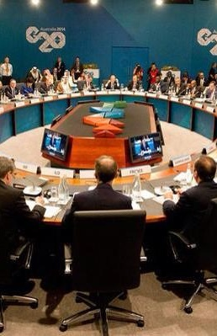
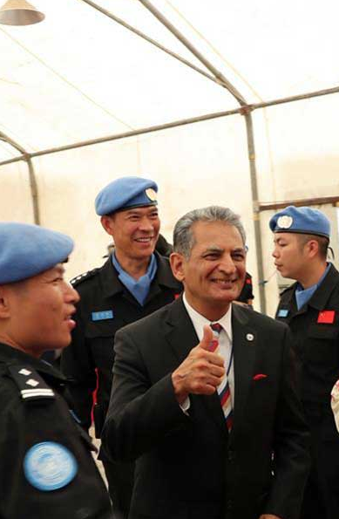
对话协商
共建共享
合作共赢
交流互鉴
绿色低碳
建设持久和平
的世界
建设普遍安全
的世界
建设共同繁荣
的世界
建设开放包容的世界
建设清洁美丽
的世界

Slide 22
对话协商，建设持久和平的世界
走对话而不对抗、结伴而不结盟的国与国交往新路
任何国家都 不能随意发动
战争
不能破坏国际
法治
不能打开潘多拉的盒子

Slide 23
共建共享，建设普遍安全的世界
语
邻居出了问题，不能光想着扎好自家篱笆，而应该去帮一把。
——2017年1月18日，习近平在联合国日内瓦总部的演讲

Slide 24
合作共赢，建设共同繁荣的世界
同舟共济，促进贸易和投资自由化便利化，推动经济全球化朝着更加开放、包容、普惠、平衡、共赢的方向发展。

Slide 25
交流互鉴，建设开放包容的世界
以
文明交流
超越
文明隔阂
以
文明互鉴
超越
文明冲突
以
文明共存
超越
文明优越

Slide 26
绿色低碳，建设清洁美丽的世界
语
我们不能吃祖宗饭、断子孙路，用破坏性方式搞发展。
——2017年1月18日，习近平在联合国日内瓦总部的演讲
联合国2030年可持续发展议程

Slide 27
四、积极发展全球伙伴关系
海内存知己
天涯若比邻

Slide 28
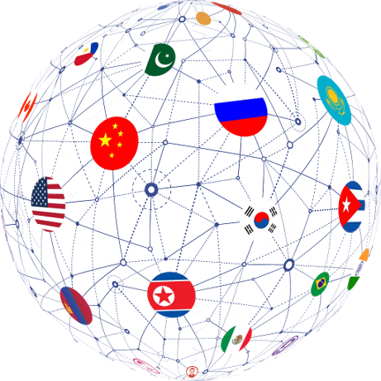
以周边和大国为重点
以发展中国家为基础
以多边为舞台
完善我国全方位、多层次、立体化的外交布局，打造覆盖全球的“朋友圈”。

Slide 29
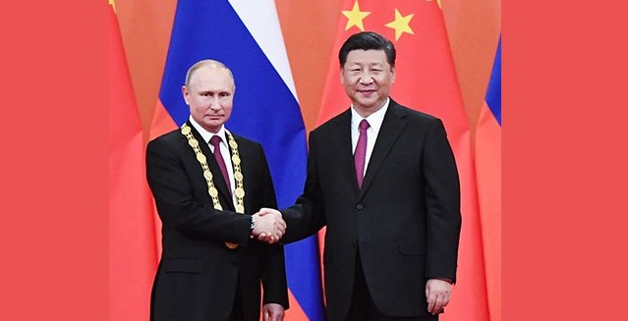
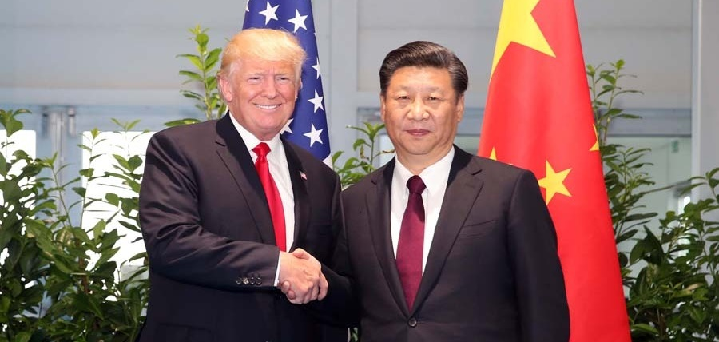
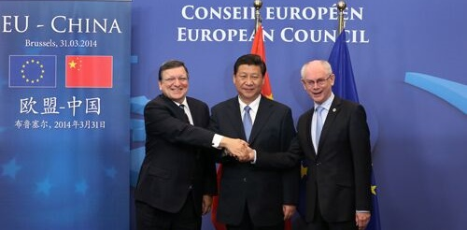
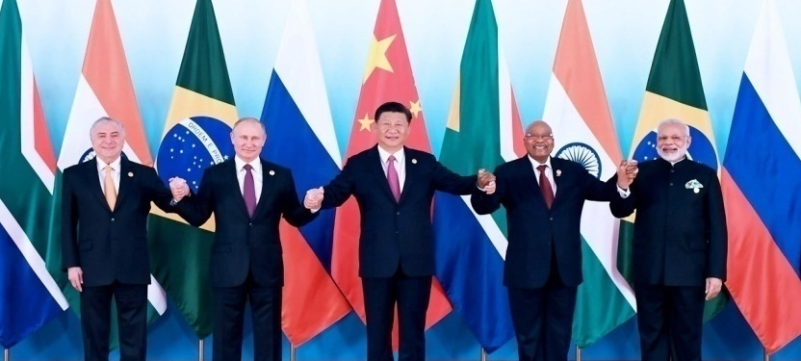
推进大国协调和合作，构建总体稳定、均衡发展的大国关系框架
中俄互为最主要、最重要的战略协作伙伴
中美新型大国关系
中欧全面战略伙伴关系
金砖伙伴关系

Slide 30
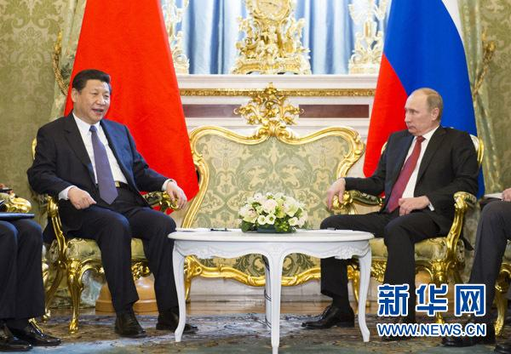
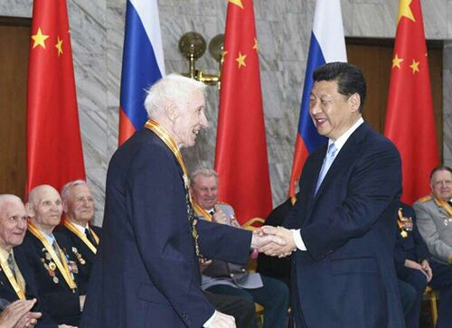
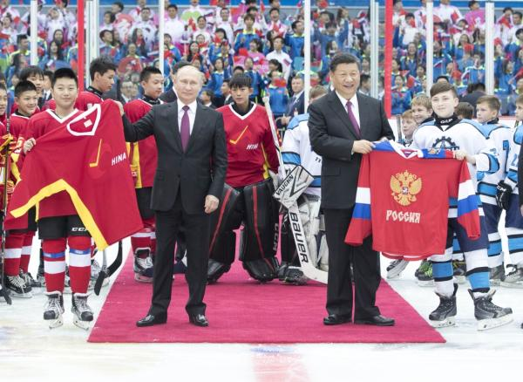
中俄互为最主要、最重要的战略协作伙伴，两国关系在各自外交全局和对外政策中都占据优先地位。
语
——2013年3月19日，习近平在人民大会堂接受金砖国家媒体联合采访
2013年3月22日，习近平在莫斯科克里姆林宫与俄罗斯总统普京举行会谈。
2015年5月8日，习近平在莫斯科为在华参加过抗日战争的俄罗斯老战士颁发纪念奖章。
2018年6月8日，习近平同俄罗斯总统普京在天津体育馆共同观看中俄青少年冰球友谊赛。

Slide 31
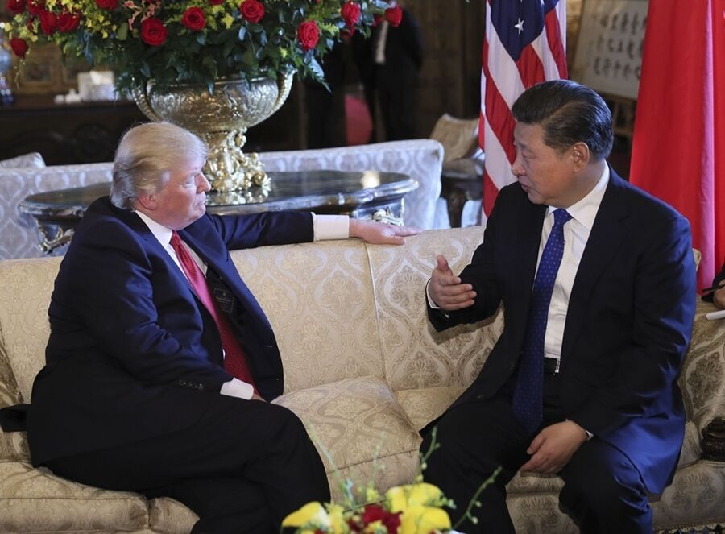
语
作为最大的发展中国家、最大的发达国家、世界前两大经济体，中美两国在维护世界和平稳定、促进全球发展繁荣方面肩负着特殊的重要责任，拥有广泛的共同利益。
—— 2016年11月9日，习近平向美国当选总统 唐纳德·特朗普致贺电
2017年4月6日，习近平在美国佛罗里达州海湖庄园同美国总统特朗普举行中美元首会晤。

Slide 32
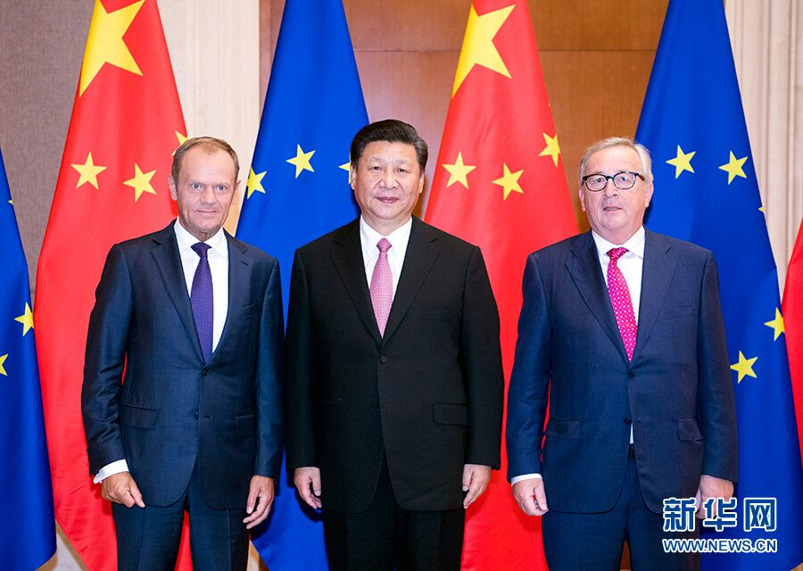
语
欧洲是多极化世界的重要一极，是中国的全面战略伙伴。
——2014年3月23日，习近平在荷兰《新鹿特丹商业报》上发表的署名文章
2018年7月16日，习近平在北京钓鱼台国宾馆会见来华出席第二十次中国欧盟领导人会晤的欧洲理事会主席图斯克和欧盟委员会主席容克。

Slide 33
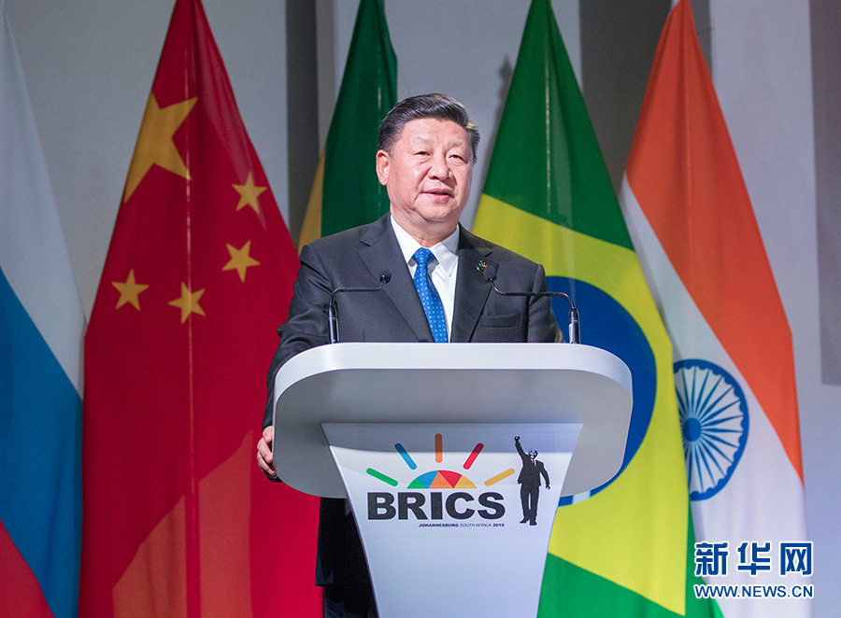
语
金砖国家要把握历史大势，深化战略伙伴关系，巩固“三轮驱动”合作架构，让第二个“金色十年”的美好愿景变为现实。
——2018年7月26日，习近平在金砖国家领导人 第十次会晤上的讲话
2018年7月25日，习近平应邀出席在南非约翰内斯堡举行的金砖国家工商论坛，并发表题为《顺应时代潮流 实现共同发展》的重要讲话。

Slide 34
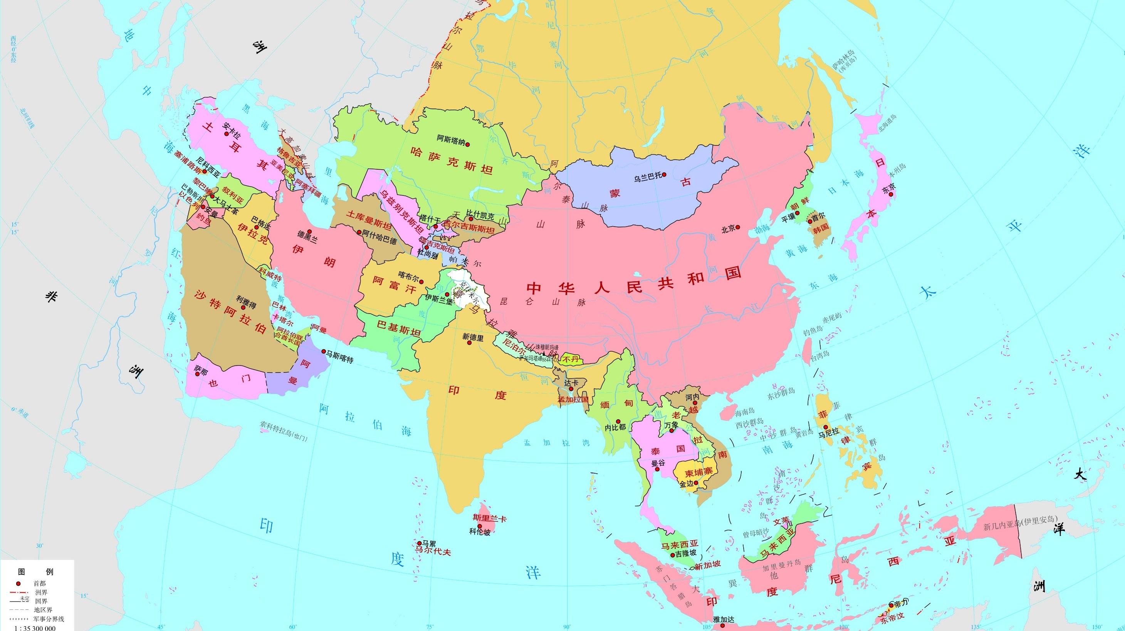
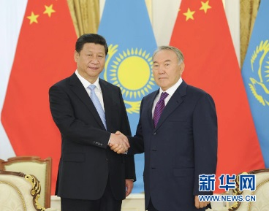
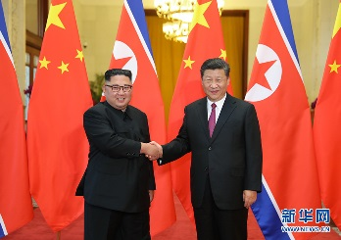
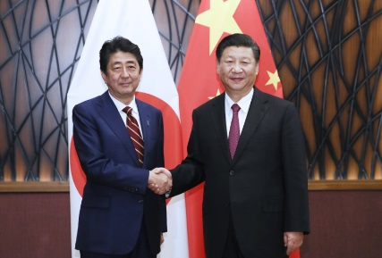
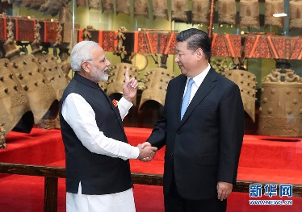
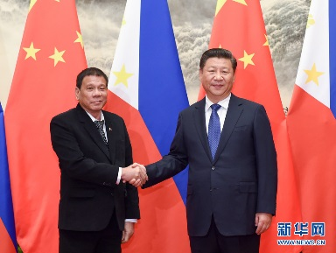
按照亲诚惠容理念和与邻为善、以邻为伴周边外交方针深化同周边国家关系
坚定致力于实现朝鲜半岛无核化目标
坚定致力于维护半岛和平稳定
坚定致力于通过对话协商解决问题
高度重视发展同中亚各国的友好合作关系，将其视为外交优先方向
严格遵循中日四个政治文件精神和四点原则共识，确保两国关系沿着正确方向发展
南亚各国是重要的合作伙伴，中国愿同南亚各国和睦相处，愿为南亚发展添砖加瓦
坚定发展同东盟的友好合作
坚定支持东盟发展壮大
坚定支持东盟共同体建设
坚定支持东盟在东亚区域合作中发挥主导作用
中国愿意把自身发展同周边国家发展更紧密地结合起来，欢迎周边国家搭乘中国发展“快车” “便车”，让中国发展成果更多惠及周边，让大家一起过上好日子。

Slide 35
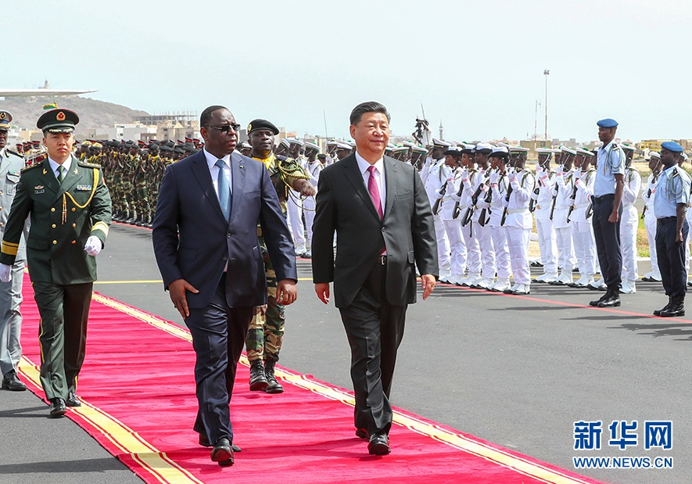
秉持正确义利观和真实亲诚理念加强同发展中国家团结合作
语
把中国发展同助力非洲发展紧密结合起来，实现合作共赢、共同发展，特别是让非洲各国通过中非合作增强自主可持续发展能力。相信中非将携手构建更加紧密的中非命运共同体，不断为中非关系发展注入新动力。
2018年7月21日，习近平抵达达喀尔，开始对塞内加尔共和国进行国事访问。
——2018年3月29日，习近平在人民大会堂同纳米比亚总统根哥布举行会谈时的讲话

Slide 36
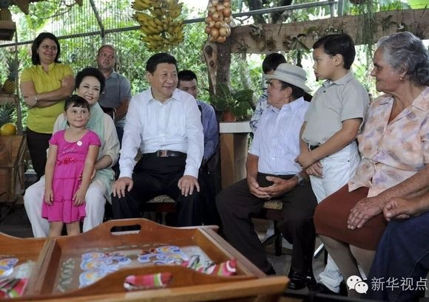
语
当前中拉关系正处在新的历史时期。以中拉论坛成立为标志，中拉整体合作顺利起航，中拉携手推进平等互利、共同发展的全面合作伙伴关系，共建中拉命运共同体，为双方各领域合作开辟了广阔前景。
——2016年10月14日，习近平向第十届 中国—拉美企业家高峰会致贺信
2013年6月3日，正在哥斯达黎加进行国事访问的习近平和夫人彭丽媛走访当地农户萨莫拉一家。

Slide 37
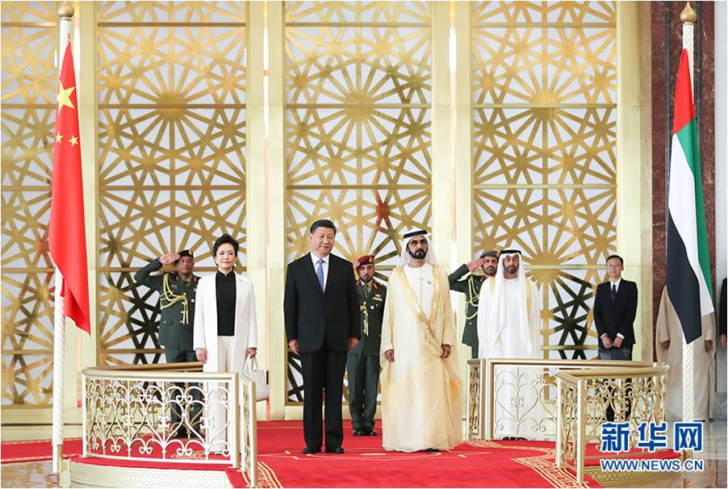
语
历史和实践证明，无论国际风云如何变幻，无论面临怎样的艰难险阻，中阿始终是互惠互利的好伙伴、同甘共苦的好兄弟。
——2018年7月10日，习近平在中阿合作论坛第八届部长级会议上的讲话
2018年7月19日，习近平开始对阿拉伯联合酋长国进行国事访问。

Slide 38
五、积极参与全球治理体系改革和建设
什么样的全球治理体系好
不能由一家说了算
不能由少数人说了算

Slide 39
中国推进全球治理体系变革并不是推倒重来，也不是另起炉灶，而是创新完善，使全球治理体系更好地反映国际格局的变化，更加平衡地反映大多数国家特别是新兴市场国家和发展中国家的意愿和利益。

Slide 40
全球经济治理是全球治理体系的重要内容
以平等为基础，增加新兴市场国家和发展中国家代表性和发言权，确保各国在国际经济合作中权利平等、机会平等、规则平等
以开放为导向，坚持理念、政策、机制开放，鼓励各方积极参与和融入，不搞排他性安排，防止治理机制封闭化和规则碎片化
以合作为动力，加强沟通和协调，照顾彼此利益关切，共商规则，共建机制，共迎挑战
以共享为目标，提倡所有人参与，所有人受益，不搞一家独大或者赢者通吃，而是寻求利益共享，实现共赢目标

Slide 41
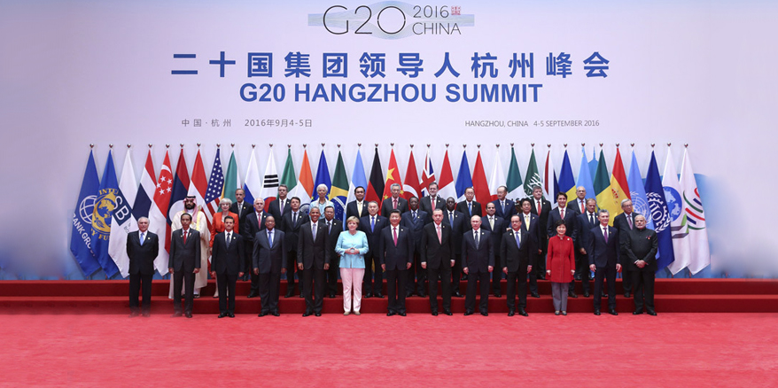
中国是现行国际体系的参与者、建设者、贡献者，是国际合作的倡导者和国际多边主义的积极参与者。

Slide 42
构建人类命运共同体是一个美好的目标，也是一个需要一代又一代人接力跑才能实现的目标。中国愿同广大成员国、国际组织和机构一道，共同推进构建人类命运共同体的伟大进程。
——2017年1月18日，习近平在联合国日内瓦总部的演讲

Slide 43
本讲小结
构建人类命运共同体重要战略思想，是习近平总书记着眼人类发展和世界前途提出的中国理念、中国方案。这一思想反映了人类社会共同价值追求，为人类社会实现共同发展、持续繁荣、长治久安绘制了蓝图，对中国和平发展、世界繁荣进步都具有重大而深远的意义。

